Slide 1
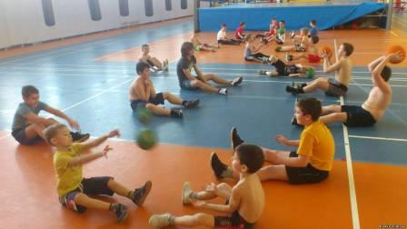
Презентация на тему : «Набивной мяч»

Slide 2
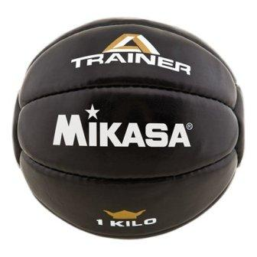
Мяч медицинбол - это набивной специально утяжеленный тренировочный снаряд, применяемый не только спортсменами, но также и медиками для лечебных целей в посттравматических программах и реабилитационных мероприятиях. Имеется несколько различных размеров медицинбола, но мы рекомендуем заниматься с мячами, приблизительно идентичными размерам волейбольного мяча или же его баскетбольного брата.

Slide 3
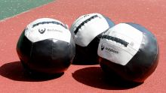
Исключительный интерес представляет использование в силовой тренировке набивных мячей (медицинболов). Упражнения с набивными мячами разнообразны, эффективны, эмоциональны и поэтому являются ценным средством физической подготовки, особенно юных спортсменов.

Slide 4
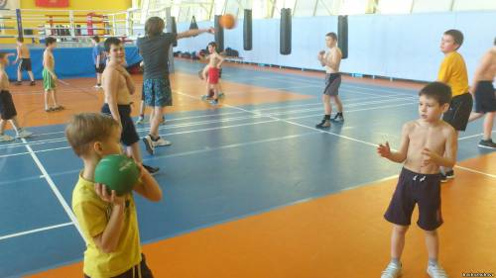
Для занятий используются мячи-медицинболы весом от 2 до 6 кг. Наиболее распространенная форма тренировки — упражнения в парах. В процессе тренировки применяются следующие методические приемы: а) броски в парах на максимальную силу; б) броски в парах на максимальный темп; в) броски или передачи мяча тремя, четырьмя, пятью спортсменами из различных исходных положений (стоя, сидя на полу, в приседе и т. д.)

Slide 5
Примерные упражнения, проделываемые из положений приседа, стоя на коленях, стоя на левом (правом) колене, сидя. В перечисленных исходных положениях с мячом в руках выполняются следующие движения.
- наклоны, повороты, вращения туловища с раз­личной амплитудой и темпом движений;
- броски набивного мяча из-за головы вверх и вперед, снизу вверх и вперед, сбоку вперед одной и двумя руками, толкание мяча одной и двумя руками;
подскоки и прыжки с мячом в руках, броски мяча ногами вверх и вперед;
- наклоны, вращения туловища с мячом в руках, подбрасывание и броски мяча, толкание мяча одной и двумя руками от плеча, груди вверх вперед, метание мяча сбоку одной и двумя руками.

Slide 6
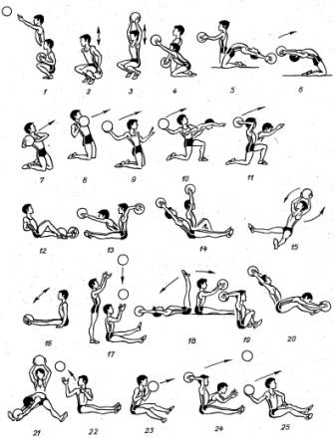
Упражнения в картинках

Slide 7
Комплекс упражнений с набивным мячом в парах:1. Класс выстраивается в две шеренги, расстояние между которыми 4— 6 м. Каждому ученику одной из шеренг дается по набивному мячу массой 2—3 кг. По команде учителя все занимающиеся начинают максимально быстрый бег на месте, высоко поднимая бедро; с одновременным выполнением скоростных передач мяча между стоящими напротив учениками. Передавать мяч разрешается двумя руками от груди или одной от плеча, причем нельзя делать с мячом в руках больше 2 шагов. Выполнять 2 серии по 10—16 передач.

Slide 8
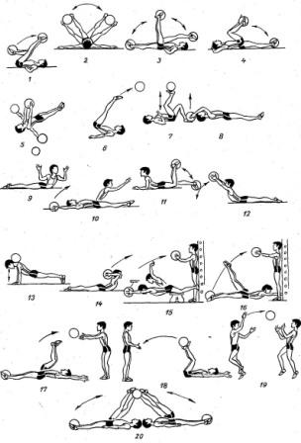
Упражнения с набивными мячами выполняются отдельными учащимися, в парах и группах. примерные упражнения, которые осуществляются учащимися из положений лежа на спине и на животе и в парах. В перечисленных исходных положениях с мячом в руках выполняются следующие движения: броски мяча из-за головы, от груди одной (левой, затем правой) рукой, двумя руками; зажав мяч между стопами, подъем ног с мячом вверх, опускание за голову. При выполнении упражнений в парах передача мяча проводится из положений стоя и сидя

Slide 9
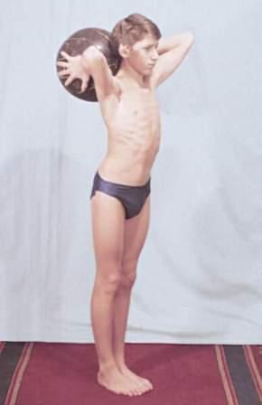
Характерной ошибкой новичка является то, что спортсмен совершает метание набивного мяча главным образом за счет силы рук и верхнего плечевого пояса. На самом деле нужно работать всем корпусом целиком, подключая мышцы пресса и спины на протяжении всего времени выполнения броска. Важно понимать, что мощь, силу и направленность атакующему удару в боксе, борьбе, волейболе и других видов спорта обеспечивает именно работа корпуса

Slide 10
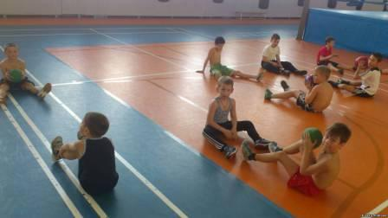
Спасибо за внимание!!!!

